Slide 1
大盘犹豫中反弹
主讲老师
陈灼基
课程日期
2024.11.28
执业编号
A1120620030004
中国·广州

Slide 2
当前的操作思路
1、三板斧：热点方向（芯片半导体、机器人、传媒等）的上升回档
2、控盘双突破（股价突破年线、半年线），走向上的趋势
3、主题猎手战法：结合热点、L2资金等指标
4、盘中资金流向分析、热点解读

Slide 3
今日热门消息解读
1、硬科技：
12月2日，美国政府宣布了新一轮对华出口限制措施，将140余家中国企业加入贸易限制清单，涉及半导体制造设备、电子设计自动化工具等多个种类的半导体产品。12月3日，中国半导体行业协会、中国互联网协会、中国汽车工业协会以及中国通信企业协会四大行业协会均发表声明表示坚决反对，呼吁业内审慎选择美国芯片。
2、智能装备、工业母机：
工信部副部长辛国斌在2024装备制造业发展大会开幕式致辞中指出，装备制造业增加值占规模以上工业比重已经连续20个月保持在30%以上，工信部将着力促进装备制造业稳定增长，谋划新一轮装备制造业稳增长政策，推动出台增量措施。

Slide 4
今日热门消息解读
3、传媒：
腾讯混元视频生成大模型正式宣告上线，此次推出的视频生成能力，被认为是混元系列大模型当前的最后一块重要拼图。同时，腾讯宣布开源该视频生成大模型，参数量达到130亿个，是当前最大的视频开源模型。
4、反制金属：
原则上不予许可镓、锗、锑、超硬材料相关两用物项对美国出口；对石墨两用物项对美国出口，实施更严格的最终用户和最终用途审查。
禁止两用物项对美国军事用户或军事用途出口。

Slide 5
关注热点板块
1、固态电池：
11月15日，国家知识产权局披露，华为公开了硅基负极材料的专利，名称为《硅基负极材料及其制备方法、电池和终端》。该专利主要解决了硅基材料因膨胀效应过大导致电池循环性能低的问题，提高负极的循环稳定性。
2、机器人：
11月、23日，黄仁勋：AI正掀起科学革命 机器人时代正在到来；
全球巨头投资入局：华为、宁德时代、特斯拉、英伟达、微软纷纷巨资投资机器人

Slide 6
关注热点板块
3、芯片半导体：
周末消息，美国商会在周四的一封电子邮件中告诉会员，拜登政府将于下周尽快公布对中国新的出口限制。据看到的摘录显示，总部位于华盛顿的强大游说团体在电子邮件中表示，新规定可能会将多达200家中国芯片公司列入贸易限制名单，禁止大多数美国供应商向目标公司发货。
自主可控势必提速，大基金三期需要加快投入。
4、数字经济、AI 应用：
国常会会议提出，发展平台经济事关扩内需、稳就业、惠民生，事关赋能实体经济、发展新质生产力。要加大政策支持力度，壮大工业互联网平台体系，支持消费互联网平台企业挖掘市场潜力，强化平台经济领域数据要素供给，促进数据依法有序跨境流动，增强平台经济领域政策与宏观政策取向一致性。
AI应用、AI营销、AI广告开始逐渐爆发

Slide 7
操作策略
仓位：五成
策略：两个中线个股，两个短线个股
或者，三个中线、吃波段收益，一个短线
剩余资金灵活做T

Slide 9
第三个“国九条”

Slide 12
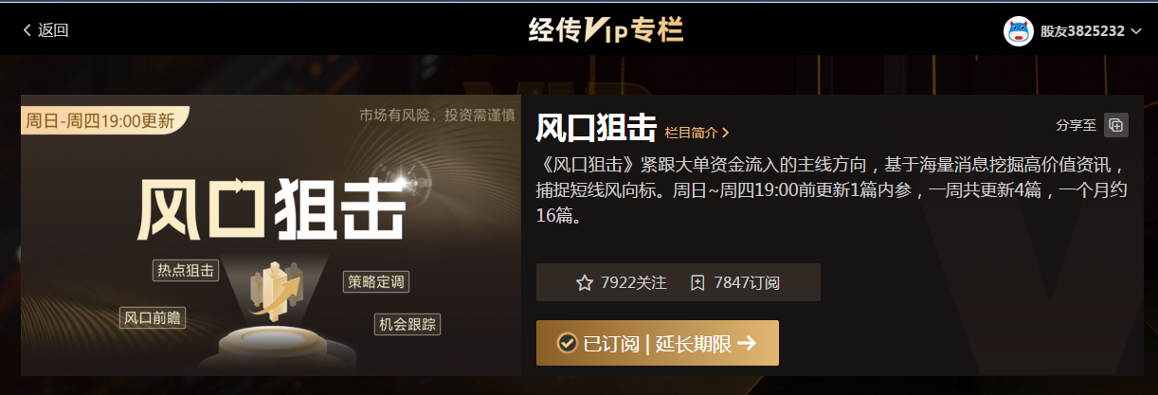
风口阻击二维码

Slide 14
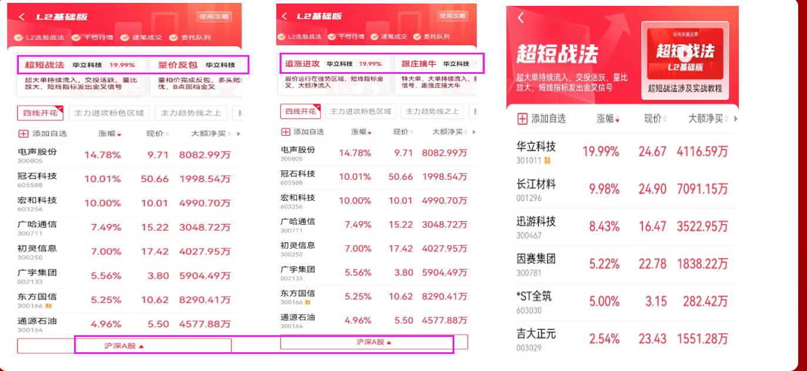
四大战法叠加四线开花

Slide 15
庄散博弈
庄散博弈：将个股资金流分为4种档次，盘中分类并计算出这4类不同档次资金的买卖力度和方向，方便用户看出股票的主力类型及买卖方向。
红色线（皇帝）：代表特大单净额 黄色线（官员）：代表大单净额
蓝色线（地主）：代表中单净额 绿色线（农民）：代表小单净额

Slide 16
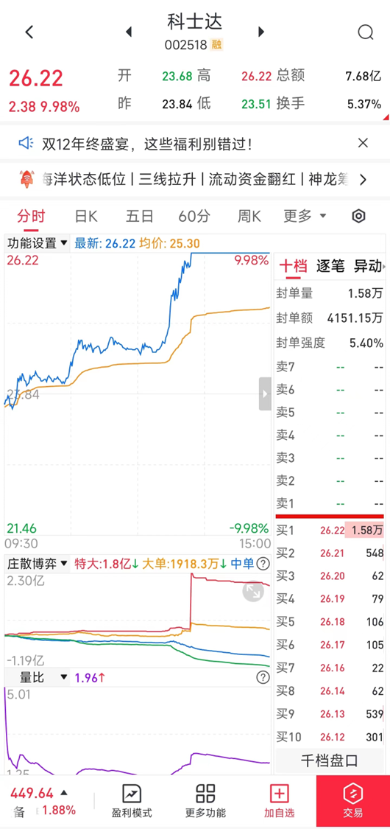
四线开花
庄散博弈（最强形态）： 红线、黄线呈现向上（红线第一，黄线第二）
蓝线、绿线呈现向下（蓝线第三，绿线第四）
说明主力的超大单和大单形成合力抢夺散户筹码，此时个股容易大幅拉升甚至出现涨停板。

Slide 17
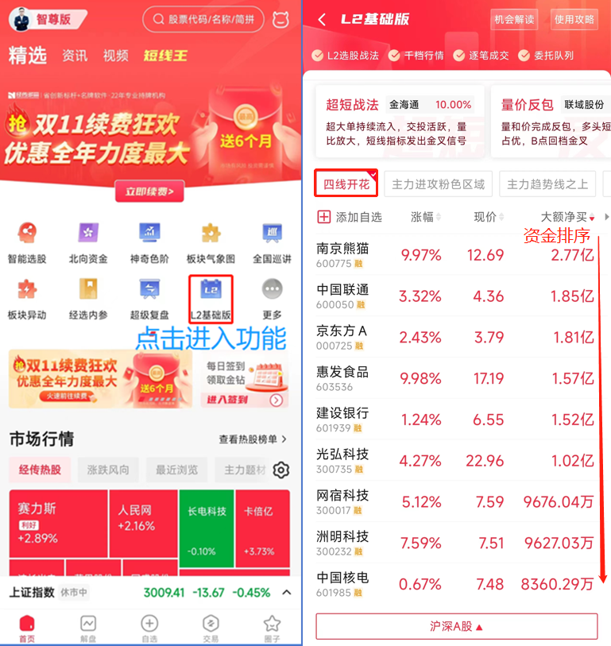
L2基础版使用方法
战法选股步骤（普通）： ①首页点击进入“L2基础版” ②勾选“四线开花”筛选 ③点击“大额净买”排序
④得到全市场当日主力最青睐的个股 优点：全市场个股一览无遗 缺点：个股太多，无从下手

Slide 18
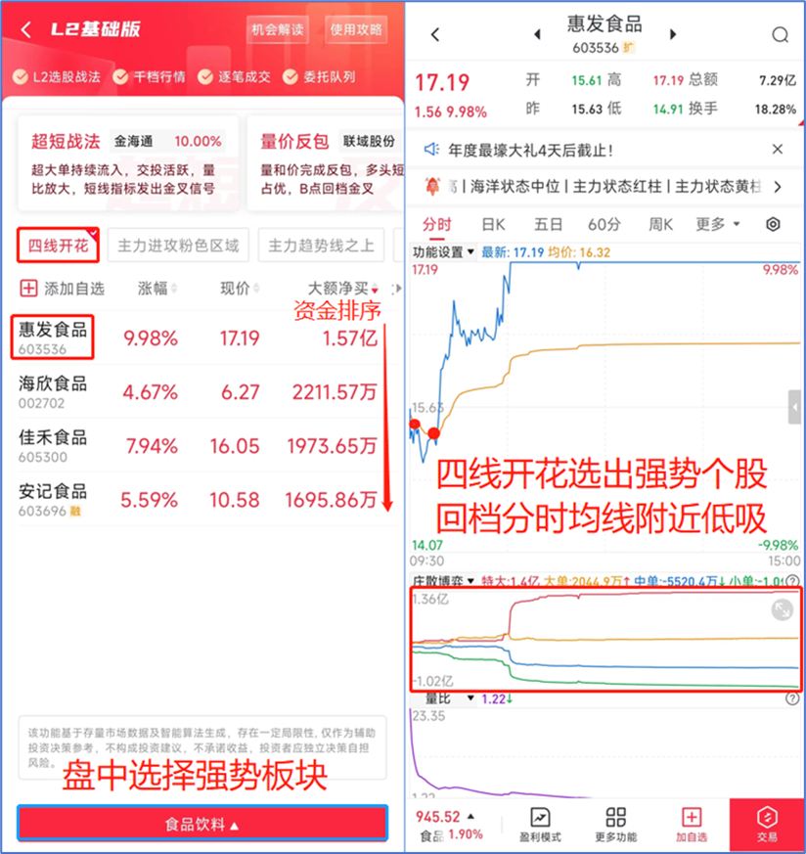
L2基础版使用方法
战法选股步骤（强化）： ①首页点击进入“L2基础版” ②盘中选择强势板块（消息/预判/看好）
③勾选“四线开花”筛选 ④点击“大额净买”排序
⑤得到板块当日主力最青睐的个股
优点：更加精准，便于捕捉主力小动向
缺点：板块容易判断错误

